Slide 1
لجنة النقل واللوجستيات
اجتماع الدورة 21
8 كانون الاول/ديسمبر 2020
البند 8 من جدول الأعمال
مشروع الربط الوطني للنقل الداخلي المستدام في الدول النامية
( حالة الأردن)

Slide 2
مقدمة عن المشروع
مشروع مموّل من حساب الأمم المتحدة للتنمية،
الهدف منه تعزيز قدرات خمسة من البلدان النامية (الأردن وباراغواي وجورجيا وصربيا وكازاخستان) في مجال النقل المستدام وتحقيق أهداف التنمية المستدامة المتعلقة بالنقل.
يرمي المشروع إلى تعزيز قدرة الدول على تطبيق مؤشرات الربط، ومعالجة الثغرات التي تحددها المؤشرات في البنى الأساسية المادية وغير المادية، وتعزيز القدرة الفنية والمؤسسية على تجميع البيانات القطرية سنويا ورصد التقدم المحرز.

Slide 3
مكونات المشروع

Slide 4
.
1. تطوير مؤشرات معيارية لتقييم مستوى استدامة الربط في مجال النقل
السلامة والامن
البنية الأساسية للنقل
تيسير العبور عبر الحدود
نقل المواد الغذائية والخطرة
البيئة والطاقة
تعدد الوسائط
الجاهزية للأوبئة

Slide 5
.
2. اجراء المسح واعداد التقرير الوطني
تم اجراء مسح ميداني ومكتبي لبيانات استدامة النقل في الأردن وقياس مدى توائمها مع المعايير المتفق عليها.
اعداد التقرير والذي يتناول التقييم لعناصر النقل البري (الطرقي والسككي) بشكل أساسي، متطرّقا إلى النقل البحري عبر ميناء العقبة.
كما يتضمن توصيات موجهة إلى الأردن من اجل الوصول الى تطوير استدامة النقل بالتوافق الكامل مع المؤشرات المختارة.

Slide 6
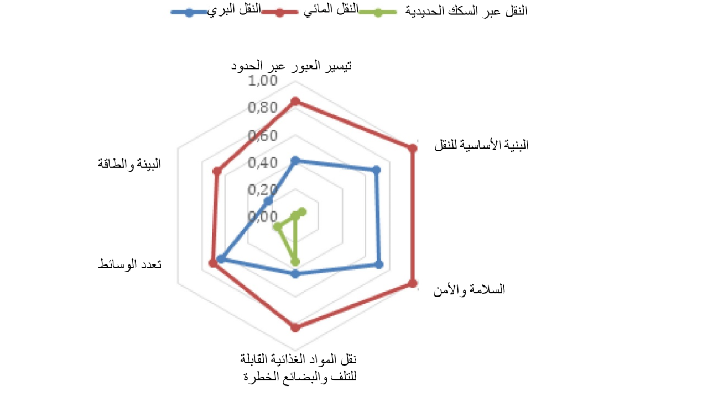
.
النتائج الأولية التي سجلتها قطاعات النقل المختلفة
.

Slide 7
.
3. اجراء ورش عمل وطنية وإقليمية
بالنسبة للأردن سيتم عقد ورشة عمل تحاورية وطنية شاملة خلال شهر فبراير لمناقشة واعتماد نتائج التقرير او ادخال التعديلات عليها.
عقد ورش عمل تطوير القدرات لتنفيذ توصيات المشروع بهدف التوافق الكامل مع المعايير المختارة لتطوير أداء واستدامة سياسات النقل.
ورشة عمل إقليمية للدول المشاركة لتبادل الخبرات وتعميم التجربة.

Slide 8
الخلاصة
يشكل النقل المستدام حجر زاوية في التنافسية على المديين القصير والطويل وهو ما يستدعي تحديث عمليات النقل وتحسين مستواها، وإجراء تغييرات في الإطارَين التنظيمي والمؤسسي للقطاع، وتهيئة بيئة مناسبة للنقل الاستراتيجي.
من المتوقّع استهدافها بمشروع مماثل في السنوات القادمة، وذلك بعد استكمال المشروع التجريبي الحالي.
لجنة النقل واللوجستيات مدعوّة إلى الاطّلاع على المشروع من خلال التقرير الموجز وتقديم الملاحظات حول سبل تطوير المؤشرات المستخدَمة والمضي في المشروع ليعود بالفائدة على المنطقة ككلّ.

